Slide 1
Hệ Thống Tìm Kiếm Tin Tức
Giảng viên hướng dẫn: Nguyễn Bá Ngọc
Nhóm sinh viên: Nhóm Mới
Nguyễn Tử Toàn Lợi - 20162569
Lê Thanh Tuấn - 20164350
Nguyễn Thị Diệu Mơ - 20162763

Slide 2
Tổng quan
Xây dựng hệ thống tìm kiếm tin tức với Solr
Thu thập dữ liệu
Thiết kế Schema và lưu dữ liệu vào Solr
Các chức năng của hệ thống
Tìm kiếm cơ bản
Tìm kiếm nâng cao theo từng trường
Highlight
Tìm kiếm kết quả tương tự

Slide 3
Xây dựng hệ thống tìm kiếm tin tức với Solr
Thu thập dữ liệu
Thiết kế Schema và lưu dữ liệu vào Solr
Truy vấn với solr

Slide 4
Thu Thập Dữ Liệu
Truy cập trang chủ của các trang báo điện tử để lấy link đến các trang chủ đề
Truy cập các trang chủ đề, lấy các link bài viết trong đó
Vấn đề : Các trang chủ đề lại được phân trang hoặc có nút xem thêm, hoặc phức tạp hơn là phải cuộn trang web để lấy kết quả.
Giải pháp: Với Scrapy thì không chạy được các đoạn mã script và không cuộn trang được do đó nhóm dùng puppeteer cho các trường hợp này
Đi đến các trang chứa bài viết và lấy nội dung cần thiết
Vấn đề: Nội dung ở trong các bài viết có thể nó nằm ở trong các thẻ html khác nhau

Slide 5
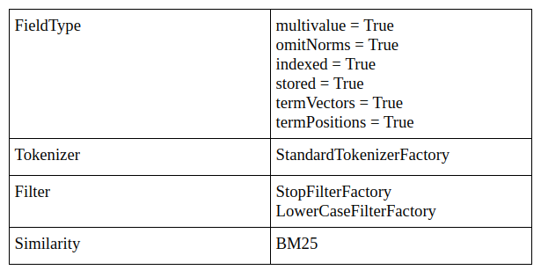
Thiết Kế Schema và Lưu Dữ Liệu Vào Solr
Text general field type :
Định nghĩa text field cơ bản
Title
Description
Content

Slide 6
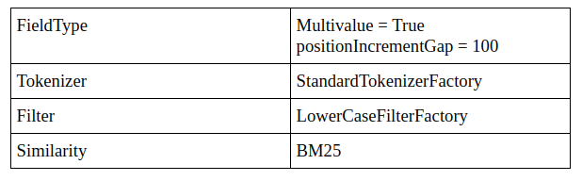
Thiết Kế Schema và Lưu Dữ Liệu Vào Solr
2. Multi text general field type :
Định nghĩa text field cơ bản có nhiều giá trị
Tag
Author
3. Các field khác
Category
Link
Clicked

Slide 7
Các chức năng của hệ thống
Tìm kiếm cơ bản
Tìm kiếm nâng cao theo từng trường
Highlight
More Like This

Slide 8
Tìm Kiếm Cơ Bản
Đây là chức năng Full Text Search
Sử dụng trình phân tích cú pháp câu truy vấn Dismax
Xử lý các cụm từ truy vấn đơn giản, không có cấu trúc phức tạp
Tăng trọng số cho các trường quan trọng

Slide 9
Các Tham Số Trong DisMax
Query Fields (qf): danh sách các trường tìm kiếm, trong đó có đánh trọng số cho các trường quan trọng. pf='tag^1.0 title^1.0 description^1.0'
Phrase Fields (pf): Nếu các cụm từ (gồm 2 từ) khớp với các cụm từ trong các trường được chỉ định trong phrase fields thì điểm của các trường đó sẽ được nhân với trọng số để tăng độ quan trọng lên. pf= 'title^2.0 description^2.0 content^3.0'
Phrase Slop (ps): Chỉ định hai từ trong cụm từ cách nhau một khoảng bao nhiêu trong văn bản thì nó sẽ được tính là khớp.

Slide 10
Các Tham Số Trong DisMax
Minimum Should Match (mm): Tham số này quy định số lượng hoặc phần trăm số từ phải khớp trong văn bản.
Tie Breaker (tie): Tham số này là một số float, xác định xem có bao nhiêu phần trăm điểm số cuối cùng của văn bản sẽ chịu ảnh hưởng bởi các trường có điểm số thấp và trường có điểm số cao nhất. tie=0.1
Boost Query (bq) : Tham số bq chỉ định một mệnh đề truy vấn bổ sung, tùy chọn, sẽ được thêm vào truy vấn chính của người dùng để ảnh hưởng đến điểm số của một văn bản. new_score = score + số_lần_click_document * 0.01

Slide 11
Các Phương Pháp Tăng Độ Chính Xác Tìm Kiếm
Đặt trọng số cho các field khi truy vấn Title^3, Description^2, Content^1
Đặt lại tham số cho BM25
Title : b=0, k=1,2
Description : b=0, k=1,2
Content : b=0.75, k=1.2
Thêm score cho các document được chọn nhiều
newScore = score + λ(numClick)

Slide 12
Tìm Kiếm Nâng Cao Theo Từng Trường
Chức năng này cho phép tìm kiếm từ khoá với từng trường dữ liệu hoặc nhiều từ khoá với nhiều trường dữ liệu khác nhau.
Sử dụng trình phân tích cú pháp câu truy vấn: Extends DisMax.
Hỗ trợ tất cả các tham số trình phân tích cú pháp truy vấn DisMax.
Hỗ trợ cú pháp trình phân tích cú pháp truy vấn Lucene đầy đủ
Do đó Extends DisMax hỗ trợ tìm kiếm từng từ khoá trên từng trường một cách hiệu quả.
Các tham số ở phần này sử dụng như ở phần tìm kiếm cơ bản.

Slide 13
HighLight
Chức năng highlight các cụm từ trùng khớp trong kết quả trả về khi truy vấn và hiển thị ra cho người dùng.
Chia văn bản thành từng đoạn nhỏ gồm 100 kí tự, và trả về các đoạn có cụm từ trùng khớp

Slide 14
Tìm kiếm kết quả tương tự
Chức năng này giúp ta tìm kiếm các document tương tự như document ta chọn.
Solr sẽ sử dụng các term trong document.
Các term được chọn phải có đủ điều kiện như tf > 3; df < 1000
Sau đó lấy vector các term để so sánh với các document và tìm vector giống nó nhất

Slide 15
Nhóm em xin cảm ơn thầy và các bạn đã lắng nghe và theo dõi !!!

